Slide 1
PRIMI TEST NANO-SiPM

Slide 2
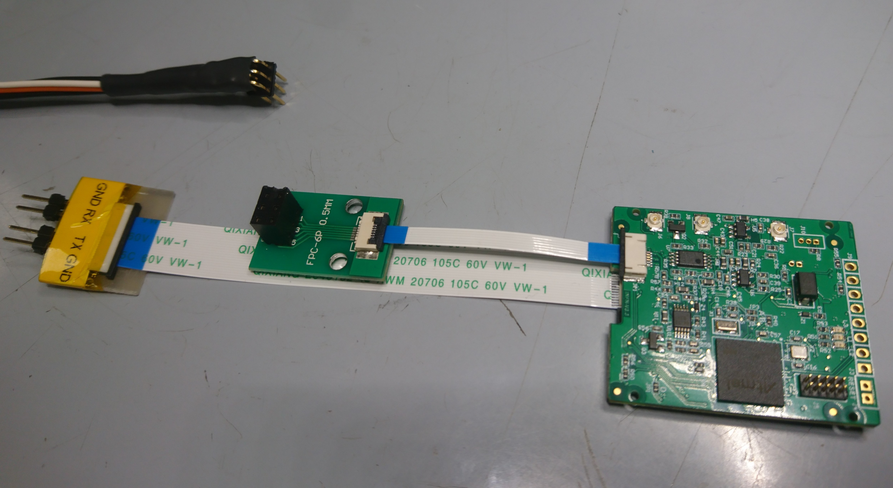
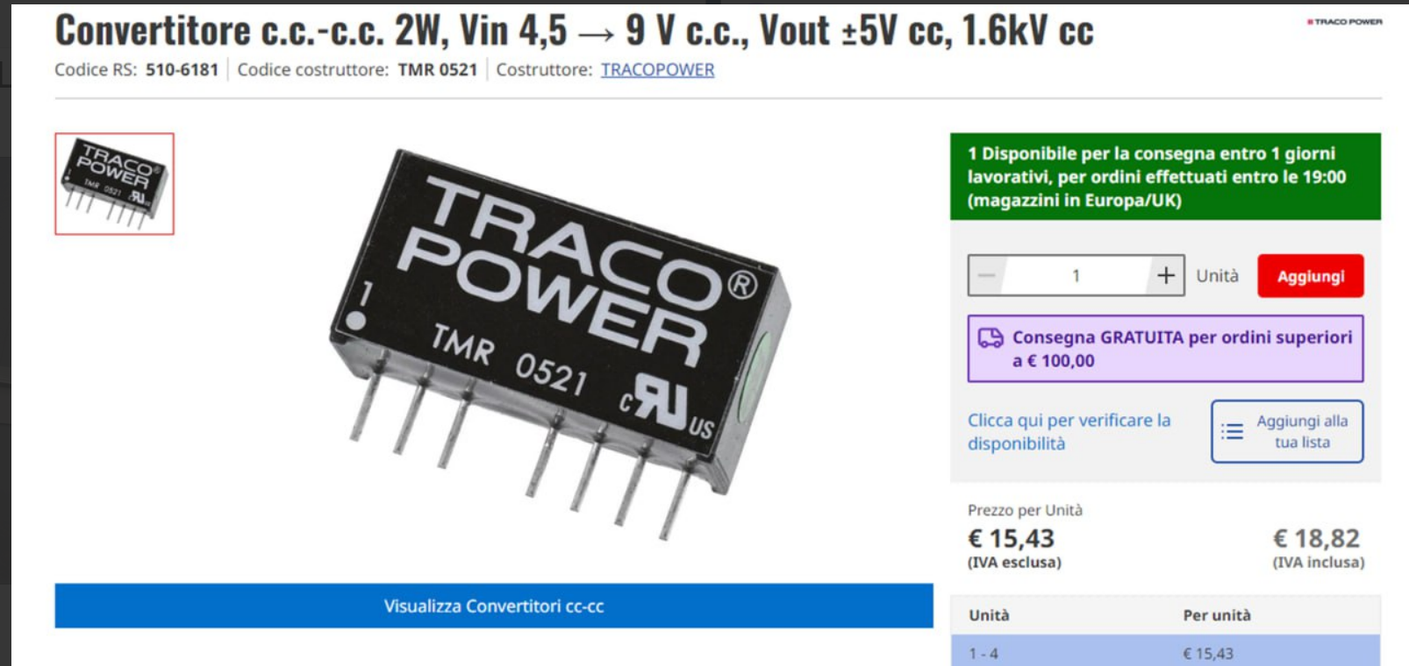
ASSEMBLAGGIO ADATTATORI FLAT CABLE COMUNICAZIONE SERIALE/USB - ALIMENTAZIONE
BOARD DI ALIMENTAZIONE
+-5V, 3.3V

Slide 3
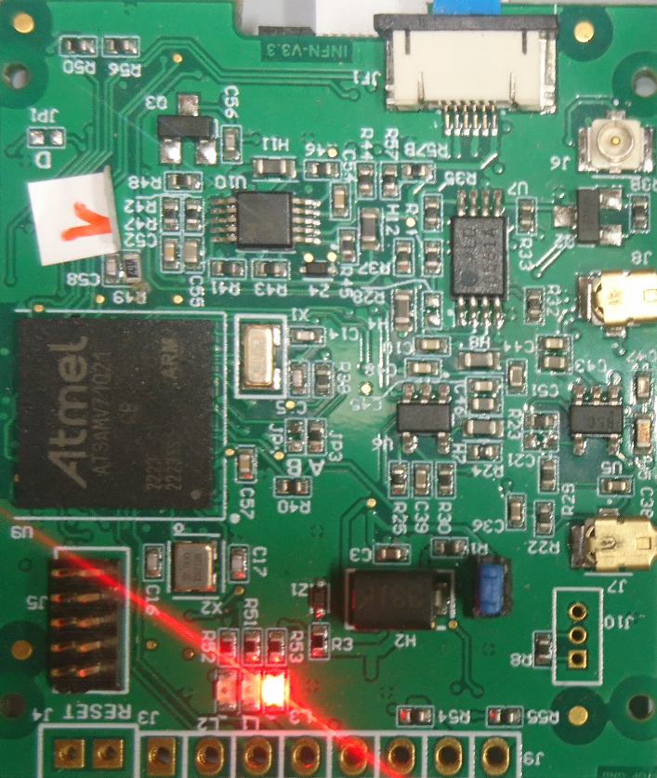
DEBUG
Saldare J5 (programmazione)
Staccare JP1(JP1 e JP2 sono entrambi montati!)
Montare J1(HV)
Dissaldare C21 (da non montare)
Dissaldare R28 (da non montare)
R49 valore sbagliato
Mancanza collegamento R49
R28
R49
C21
J5
J1

Slide 4
CONSUMI
5 V 0.04A
-5V 0.04A
3,3V 0.05A (no prog) 0.08 A (prog)
TEST
Front-end OK
Comparatore OK
Peak Hold OK
Problemi comunicazione seriale/USB

